Slide 1
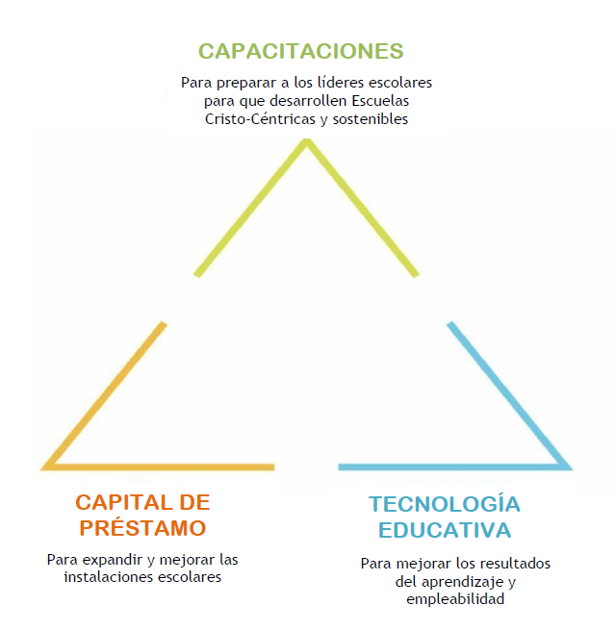

Misión
Mejorar y expandir la educación basada en valores y principios que sea sostenible a nivel mundial
Diciembre/2024
425 Escuelas
4,200 Participantes

Slide 2
ESTRATEGIAS PEDAGÓGICAS PARA LA ENSEÑANZA BÍBLICA
Msc Yuleisi Mendoza Armijos

Slide 3

La enseñanza bíblica para el crecimiento espiritual
Pero persiste tú en lo que has aprendido y te persuadiste, sabiendo de quién has aprendido; y que desde la niñez has sabido las Sagradas Escrituras, las cuales te pueden hacer sabio para la salvación por la fe que es en Cristo Jesús. Toda la Escritura es inspirada por Dios, y útil para enseñar, para redargüir, para corregir, para instruir en justicia, a fin de que el hombre de Dios sea perfecto, enteramente preparado para toda buena obra. 2Timoteo 3:14-17
Notes:
Vanessa to read the Scriptures prep the importance of models and mentors at Edify, examples in Edify staff and leaders of our core Values.

Slide 4

Pedagogía y fe
…Y estas palabras que yo te mando hoy, estarán sobre tu corazón; y las repetirás a tus hijos, y hablarás de ellas estando en tu casa, y andando por el camino, y al acostarte, y cuando te levantes. Deuteronomio 6:4-7
La educación cristiana permite que las personas:
1. Aprendan la historia cristiana.
2. Desarrollen las habilidades.
3. Reflexionen.
4. Cultiven las sensibilidades.

Slide 5

Métodos creativos de enseñanza
Técnicas narrativas para contar historias bíblicas:
+ Construcción de personajes.
+ Uso del suspenso.
+ Diálogos vivos.
+ Analogías y comparaciones
+ Visualización descriptiva
Dramatizaciones
Uso de arte visual, musical, multimedia.
Aprendizaje basado en preguntas.
Método socrático

Slide 6
Estrategias pedagógicas

Slide 7

Niños
6 principios generales que sirven como un andamio para la enseñanza a los niños.
Tiempo de enseñanza:
Introducción
La obra de Dios en los eventos bíblicos.
La obra de Dios hoy
Priorice el propósito.
Priorice un aprendizaje experimental.
Desarrolle tareas de aprendizaje.
Momentos de asombro.
Participación social.
Fomentar conexiones.

Slide 8

Jóvenes
Dinámicas grupales:
Discusión 66
Lluvia de ideas.
A favor y en contra.
Debate
“tú miras, yo hago”
“Yo hago, tú me ayudas”
“tú haces, yo te ayudo”
“tú haces, yo miro”
Efesios 4:12-15
Estrategias:
Aprendizaje basado en proyectos.
Técnicas de estudio bíblico.
Evaluación y retroalimentación.
Uso de recursos tecnológicos.

Slide 9

Adultos
Ellos necesitan:
Satisfacer un deseo
Producir un cambio
Ser enseñados hacia la intimidad.
Ser enseñados hacia la diversión.
Estrategias:
Aprendizaje basado en experiencias.
Estudios de caso.
Trabajo colaborativo.
Resolución de problemas.
Discusión abierta.
Uso de tecnología
Enfoque en metas personales.

Slide 10

Manejo de la diversidad y cultura
Promover respeto y empatía
Adaptar estrategias de enseñanza
Fomentar la participación activa
Capacitarse como educador
Crear ambiente seguro y acogedor
Involucrar a las familias y comunidad

Slide 11

Gracias
@EdifyEcuador
Contactos: 0992669210
0992968655

